Slide 1

Участие в саммите MONEYLIVE
SOFT-FX

Slide 2
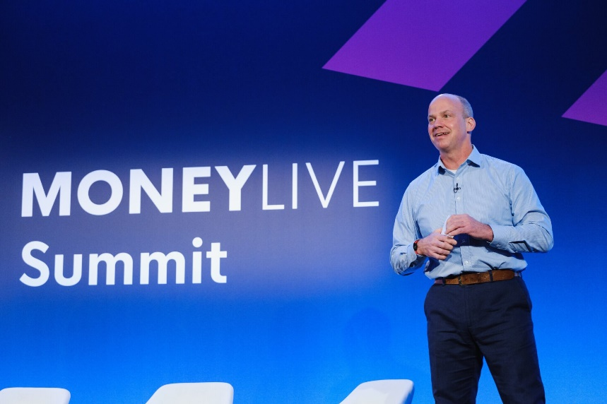
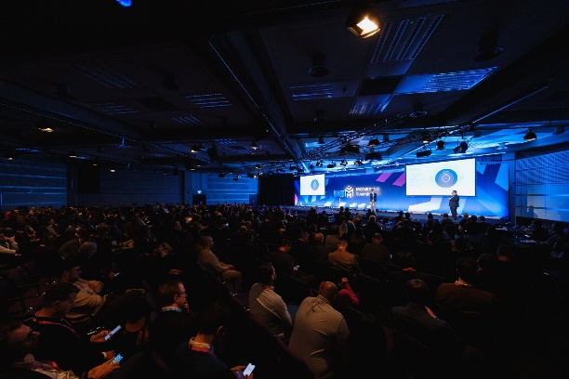
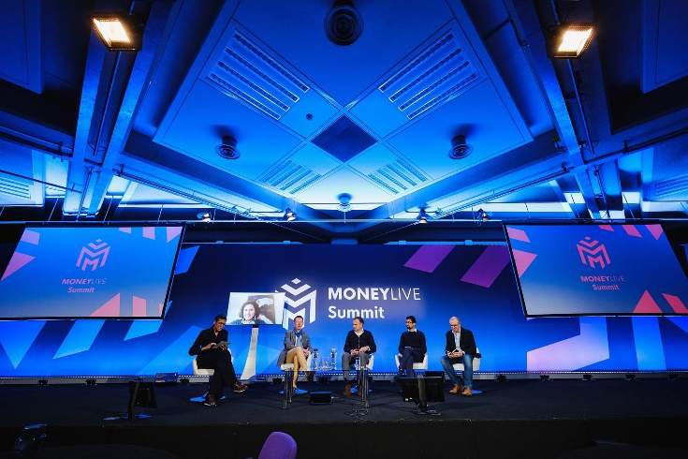
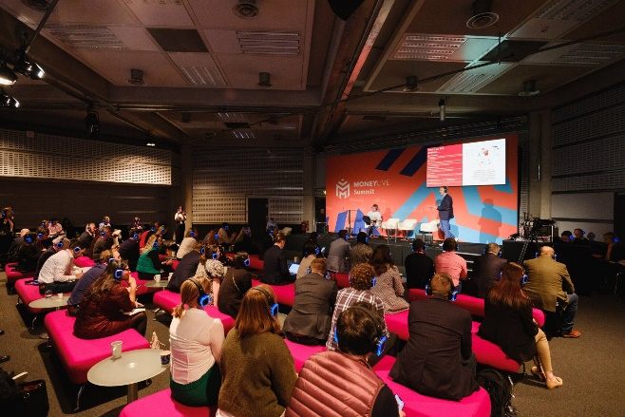
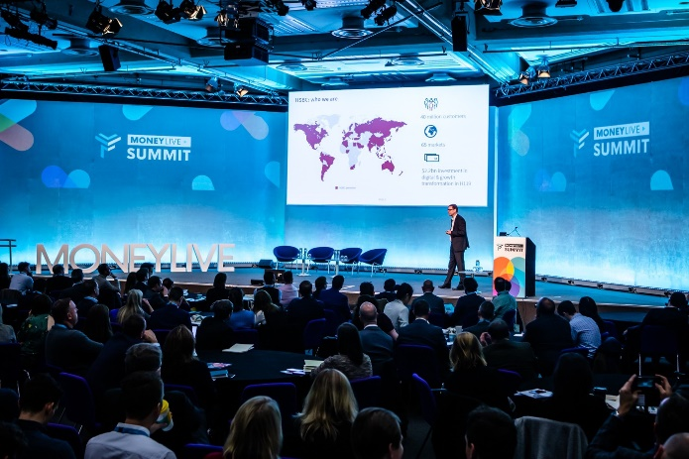
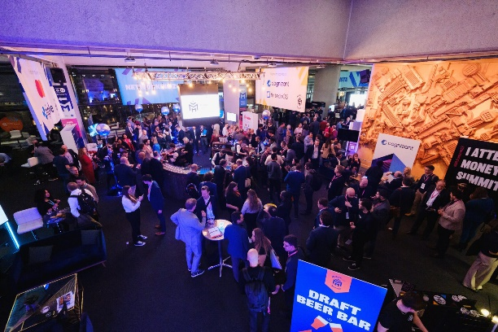
Описание мероприятия
MoneyLIVE – саммит, на котором прогнозируется будущее разработок в банковской отрасли, сфере платежей и цифровых банках. MoneyLIVE Asia разработан банками для банков.
Место проведения: QEII Centre, London
Дата саммита: 6-7 марта 2024

Slide 3




Реквизит
Главными компонентами нашего стенда будут являться презентации наших продуктов и брошюры с описанием наших решений.
Будет разработана веб-страница с описанием продуктов, c возможность заказать демо-версию продукта или оставить свои контакты для связи.
Из сувенирова на стенде будет присутствовать флешки с логотипом компании

Slide 4
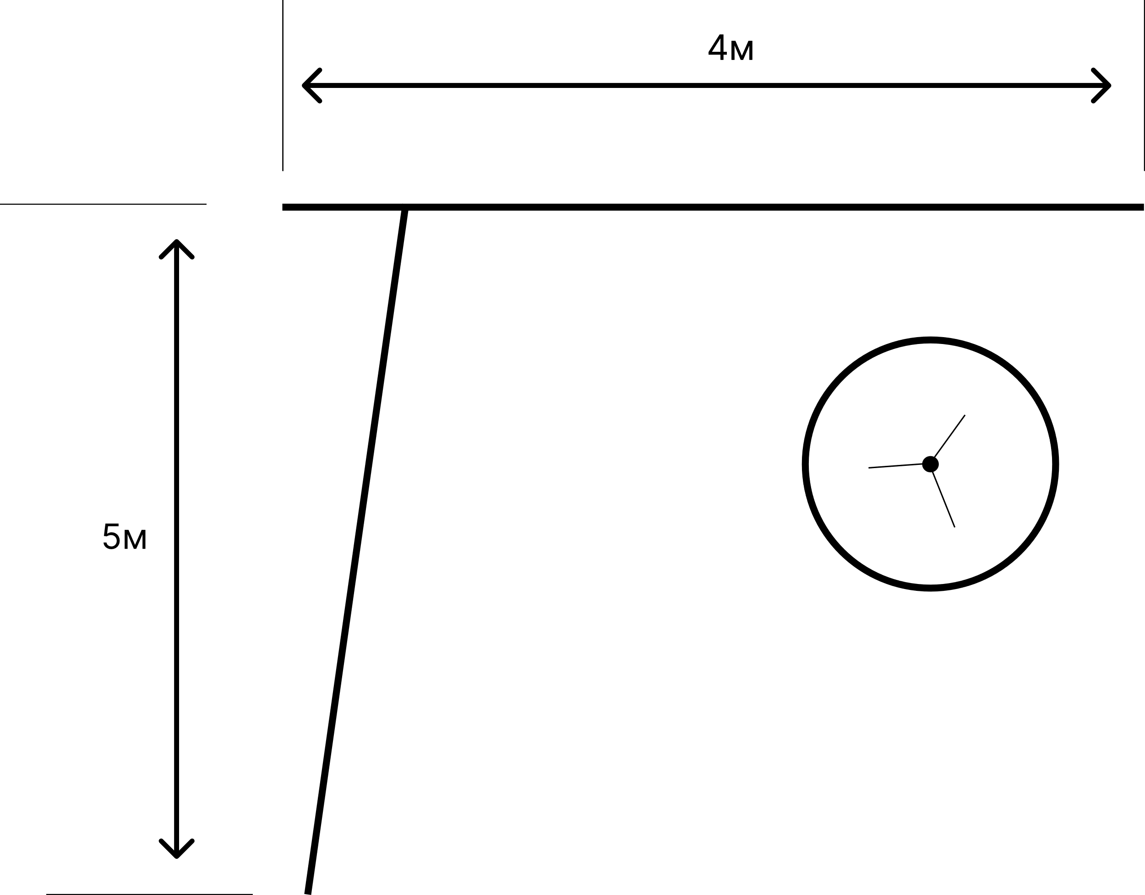
Параметры выстовочного стенда
Классический выставочный стенд представляет из себя конуструкция из нескольких стенок, на который изображены визуалы компании.
Площадь – 20 м.кв.
Материал – металл, пластик, стекло

Slide 5

Оформление стенда
Стенд должен соответствовать цветовому оформлению сайта и логотипа компании. Должен быть заметным, но не броским.
Мы выбрали зелено-черную палитру для оформления. Вдоль стенок будут располагаться стелажи с растениями и белой подсветкой сверху.
Материал стенда: металл-пластик
Одежда сотрудников: классические рубашки, брюки

Slide 6
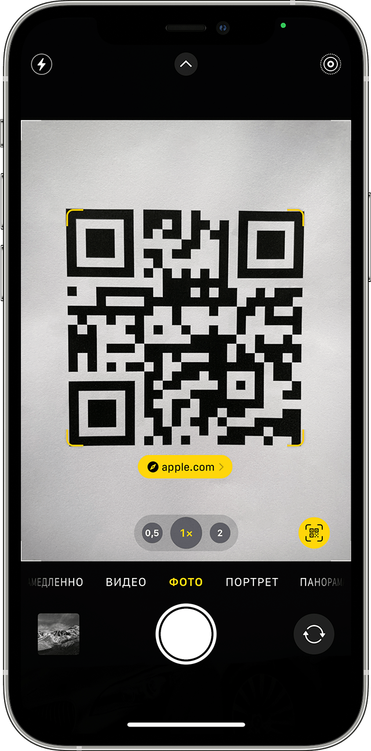
Фишки
На одном из стендов будет располагаться большой встроенный дисплей для отображения видео-презентации компании.
На полу перед стендом будет QR-код ведущий на веб-страницу компании. QR-код будет формироваться прожектором
В качестве сувенира будут выставлены флешки, на которых уже будет загружена информация о продуктах компании

Slide 7

Команда
Каманда для участия в саммите будет состоять из SEO, продукт-менеджера и юриста. Этого состава вполне хватит чтобы полностью ознакомить участников выставки c нашими продуктами, процедуре их внедрения и возможных издержках
Большое количество людей около стенда будет отталкивать потенциальную аудиторию

Slide 8
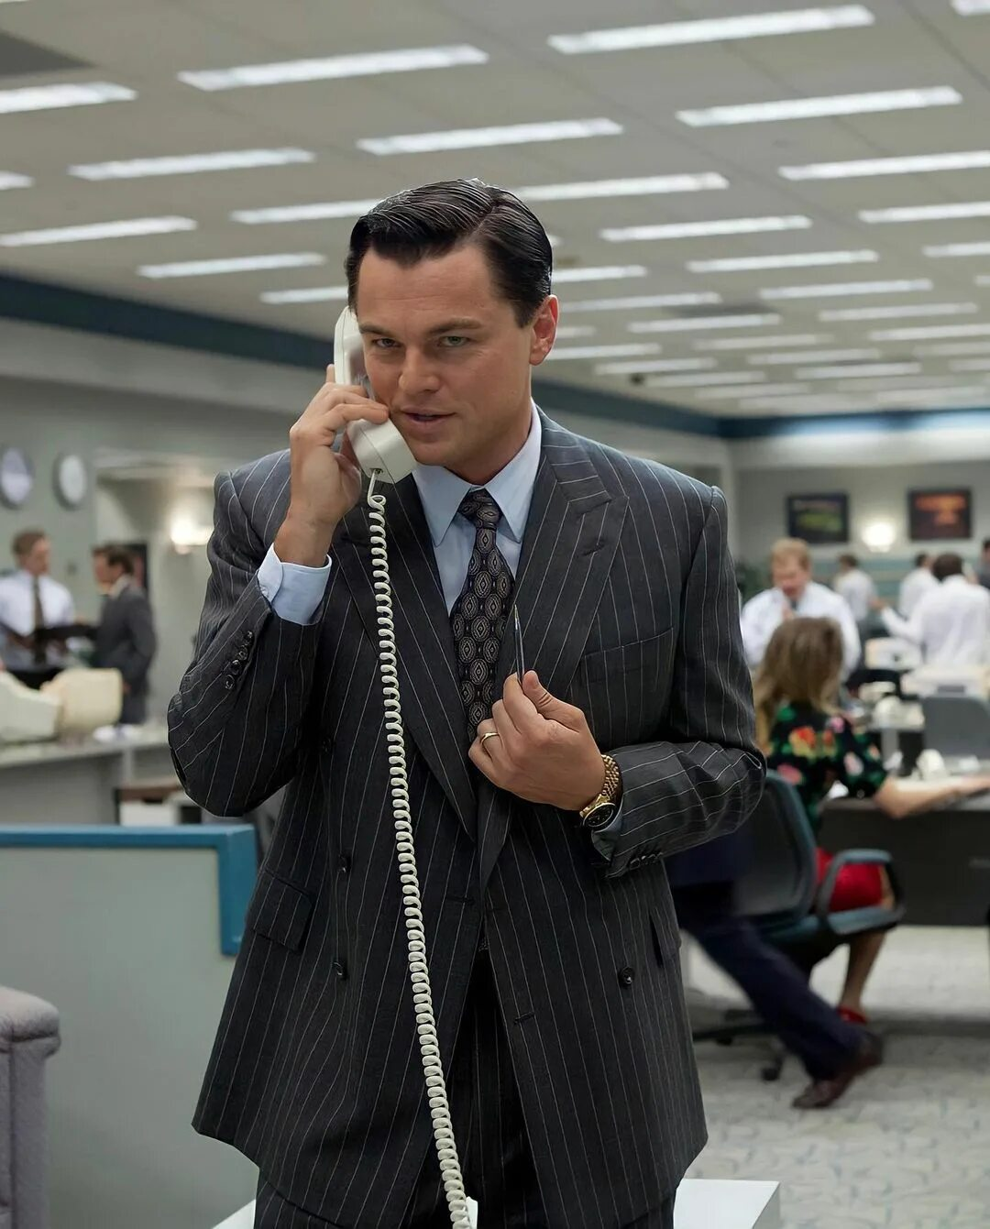
Скрипт общения
Приветствие
Наши вопросы к посетителю
Вопросы посетителя (если есть)
Краткая демонстрация решения
5) Подарок (флешка), просьба оставить контакты и посетить наш сайт

Slide 9

План пиар-мероприятий
1) Анонсирование участия в саммите через соцсети.
2) Специальные подарочные решения для других участников
3) Технологическая дегустация демо-продукта
4) Ноутбук с готовым решением на стенде

Slide 10

Опросник
Вы доверяете цифровым банкам?
Считаете ли вы, что криптовалюты могу стать доминирующей валютой в мире?
Вы бы хотели избавиться он наличных денег?
Как по вашему мнению цифровизация мира влияет на здоровье людей?
Смогли бы вы не пользоваться интернетом в течении недели?

Slide 11
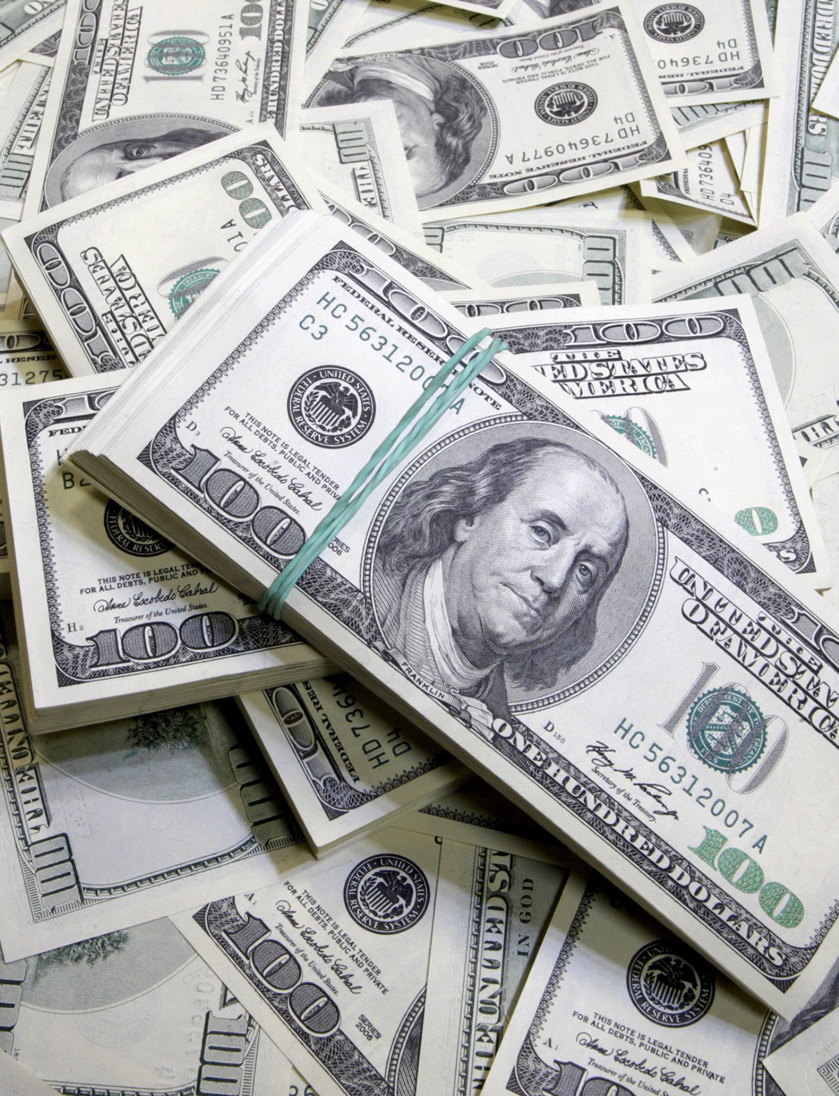
Итого: 33 000р или 10 000$
Сколько надо?
Самолет Минск-Лондон FlyDubai – 10 000р
(в одну сторону)
Отель Rochester Hotel by Blue Orchid – 7300р
Стенд ~ 5000$ (будет изготовлен в Лондоне)
Еда и рестораны 450-600р в день

Slide 12
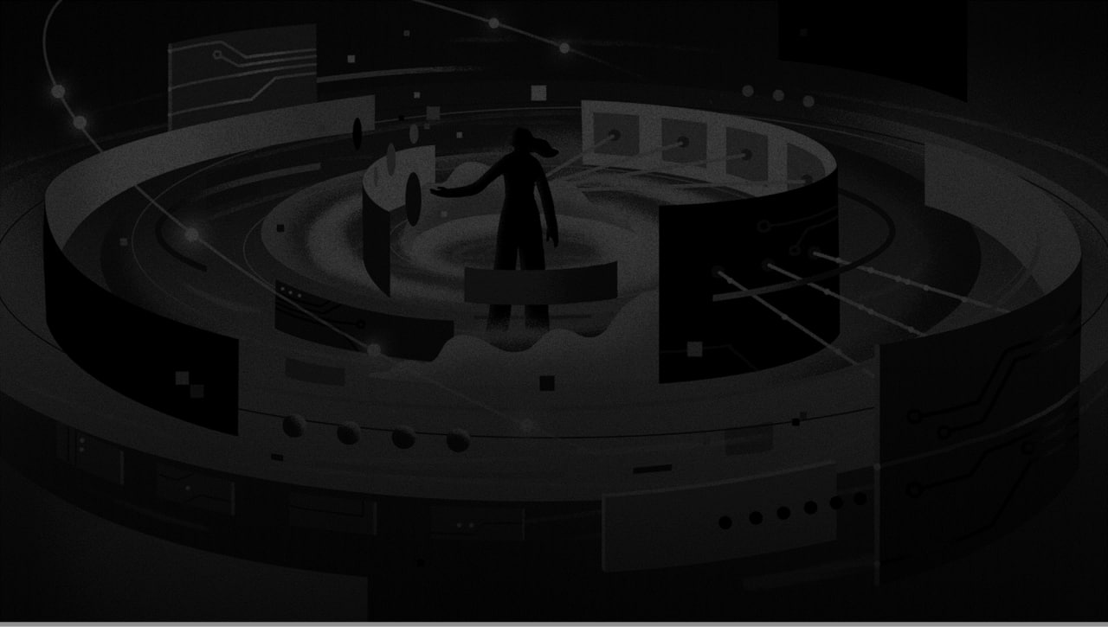
Thank you for watching

